Slide 1
Веселая математика!

Slide 2
Ежик-звездочет хочет посчитать свои звездочки

Slide 3
Давайте поможем Ежику? 1 2 3 4 5 6 7 8 9 10 11 12 13 14 15 16 17 18 19 20

Slide 4
Как уложить звезды в коробку?

Slide 5
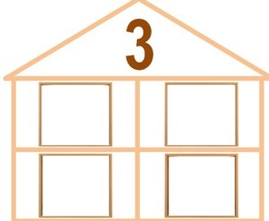
Как уложить звезды в коробку?

Slide 6
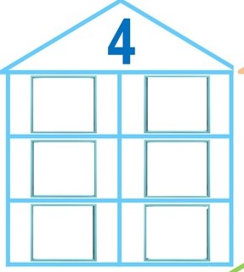
Как уложить звезды в коробку?

Slide 7
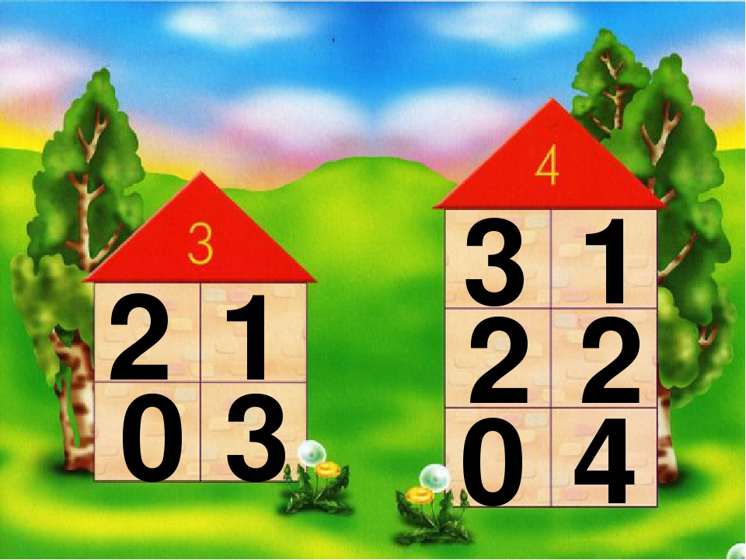
Подсказка!

Slide 8
Как уложить звезды в коробку?

Slide 9
Физкультминутка! Сколько покажу кружков - сколько выполни прыжков!

Slide 10
Физкультминутка! Сколько будет точек в круге - столько раз поднимем руки!

Slide 11
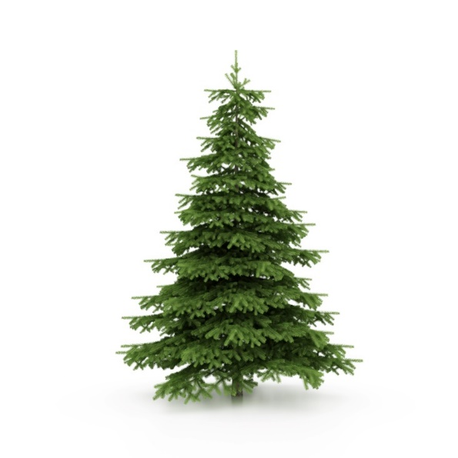
Физкультминутка! Сколько елочек зеленых - столько выполни наклонов!

Slide 12
Физкультминутка! Приседаем столько раз - сколько бабочек у нас!

Slide 13
Больше или меньше?

Slide 14
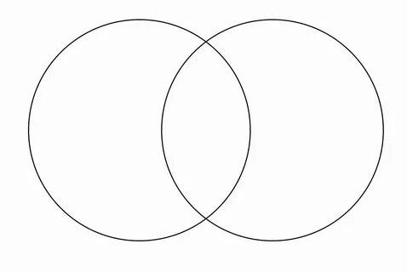
Разложи цифры правильно
10

Slide 15
10=10!

Slide 16
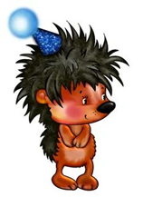
Спасибо за внимание!

